Slide 1
Основы теории множеств

Slide 2
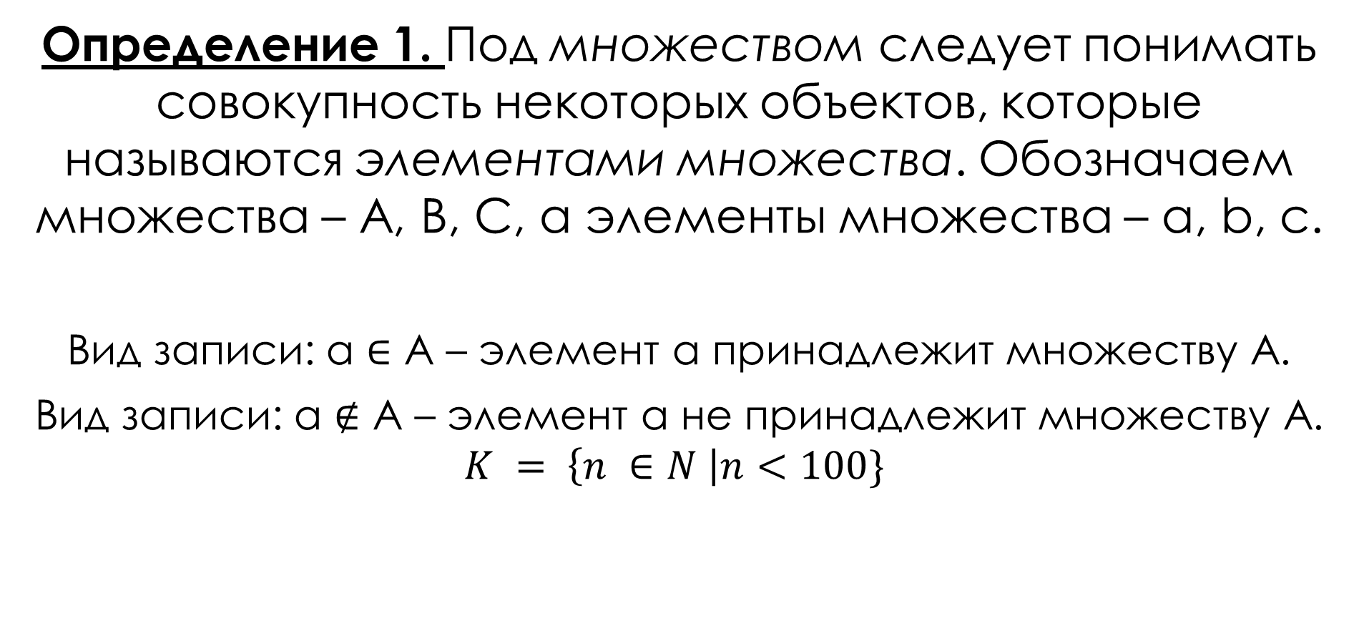
Общие понятия теории множеств
Определение 1. Под множеством следует понимать совокупность некоторых объектов, которые называются элементами множества. Обозначаем множества – A, B, C, а элементы множества – a, b, c.
Вид записи: a $∈$ А – элемент а принадлежит множеству А.
Вид записи: a $∉$ А – элемент а не принадлежит множеству А.
$$K = \left\{n ∈N \right|n<100\}$$

Slide 3
Обозначения числовых множеств:
N – Множество натуральных чисел
Z – Множество целых чисел
Q – Множество рациональных чисел
R – Множество действительных чисел
Ø – Пустое множество
Множества бывают конечными и бесконечными

Slide 4
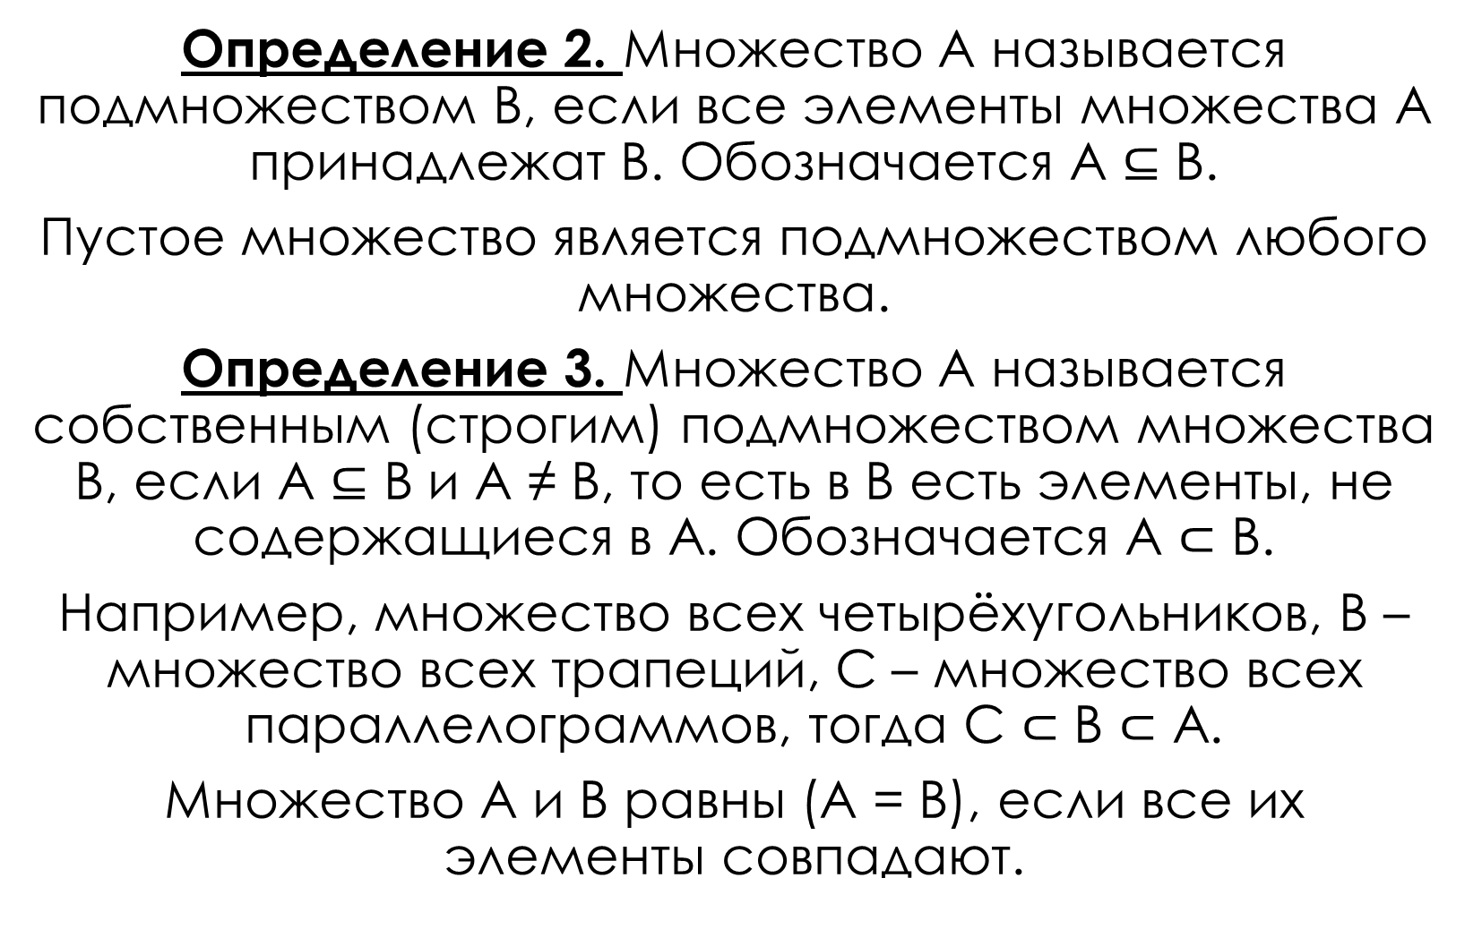
Определение 2. Множество А называется подмножеством В, если все элементы множества А принадлежат B. Обозначается A $⊆$ B.
Пустое множество является подмножеством любого множества.
Определение 3. Множество А называется собственным (строгим) подмножеством множества В, если A $⊆$ B и А ≠ B, то есть в В есть элементы, не содержащиеся в А. Обозначается A ⊂ B.
Например, множество всех четырёхугольников, В – множество всех трапеций, С – множество всех параллелограммов, тогда C ⊂ B ⊂ A.
Множество А и В равны (А = В), если все их элементы совпадают.

Slide 5
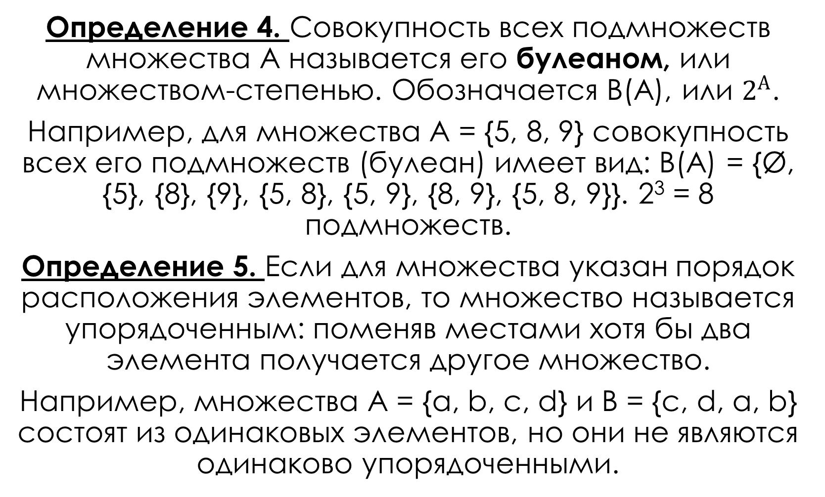
Определение 4. Совокупность всех подмножеств множества А называется его булеаном, или множеством-степенью. Обозначается B(A), или $2^{А}$.
Например, для множества A = {5, 8, 9} совокупность всех его подмножеств (булеан) имеет вид: B(A) = {Ø, {5}, {8}, {9}, {5, 8}, {5, 9}, {8, 9}, {5, 8, 9}}. 2³ = 8 подмножеств.
Определение 5. Если для множества указан порядок расположения элементов, то множество называется упорядоченным: поменяв местами хотя бы два элемента получается другое множество.
Например, множества A = {a, b, c, d} и B = {c, d, a, b} состоят из одинаковых элементов, но они не являются одинаково упорядоченными.

Slide 6
Определение 6. Универсальным множеством называется такое множество, что все рассматриваемые множества являются его подмножествами. Обозначается как U.
Мера множества – обобщение понятия длины отрезка, площади плоской фигуры, объёма пространственной фигуры, приращения неубывающей функции, интеграла от неотрицательной функции. Обозначается μ(A).

Slide 7
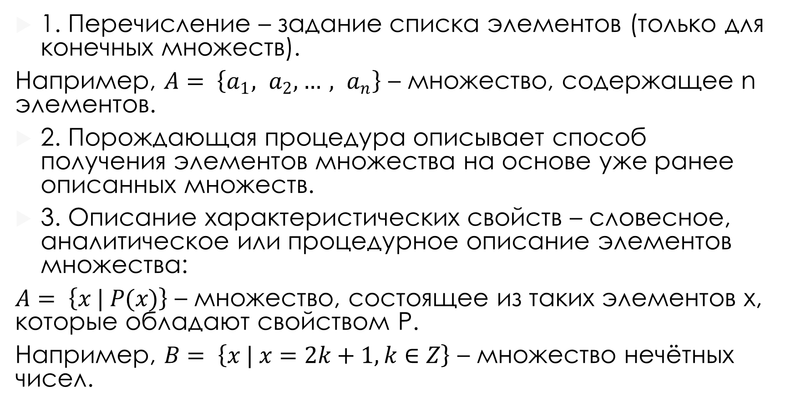
Способы задания множеств:
1. Перечисление – задание списка элементов (только для конечных множеств).
Например, $A= \left\{a_{1}, a_{2}, …, a_{n}\right\}$ – множество, содержащее n элементов.
2. Порождающая процедура описывает способ получения элементов множества на основе уже ранее описанных множеств.
3. Описание характеристических свойств – словесное, аналитическое или процедурное описание элементов множества:
$A= \left\{x | P(x)\right\}$ – множество, состоящее из таких элементов х, которые обладают свойством Р.
Например, $B= \left\{x | x=2k+1, k∈Z\right\}$ – множество нечётных чисел.

